Slide 1
TRƯỜNG ĐẠI HỌC NGOẠI NGỮ - TIN HỌC TP. HỒ CHÍ MINH
KHOA CÔNG NGHỆ THÔNG TIN
NGHIÊN CỨU THUẬT GIẢI DI TRUYỀN (GA) VÀ ỨNG DỤNG
Giảng viên hướng dẫn: ThS. Phạm Đức Thành
Sinh viên thực hiện: Đỗ Anh Duy – 20DH111943

Slide 2
Nội dung trình bày
Thuật giải di truyền
Khai thác tập mục hữu ích cao
Áp dụng GA vào khai thác tập mục hữu ích cao
Cài đặt thuật toán

Slide 3
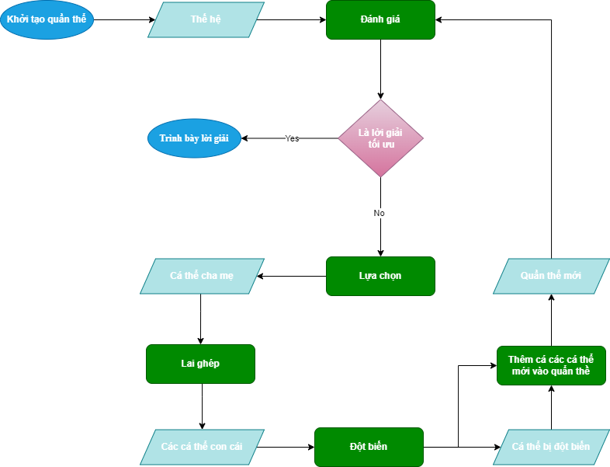
Sơ đồ của thuật giải di truyền

Slide 4
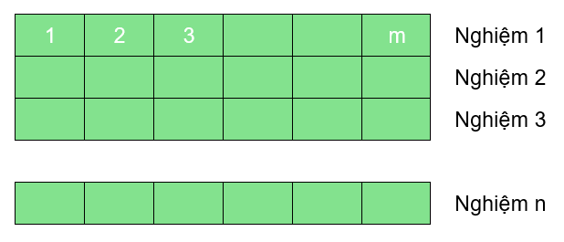
Khởi tạo quần thể
Gen có kích thước m
Tạo ra tập nghiệm bao gồm n cá thể

Slide 5
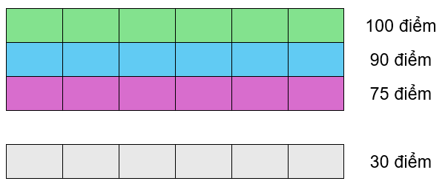
Đánh giá
Đánh giá từng nghiệm xem nghiêm nào tốt xấu
=> Cần có tiêu chí đánh giá

Slide 6
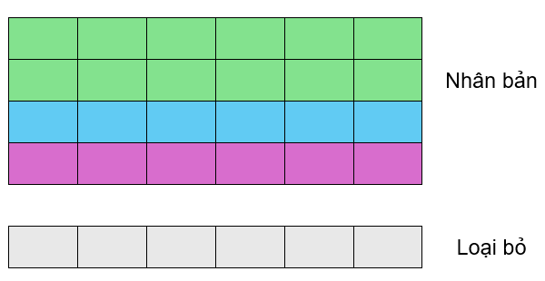
Lựa chọn
Loại bỏ nghiệm xấu, nhân bản nghiệm tốt

Slide 7
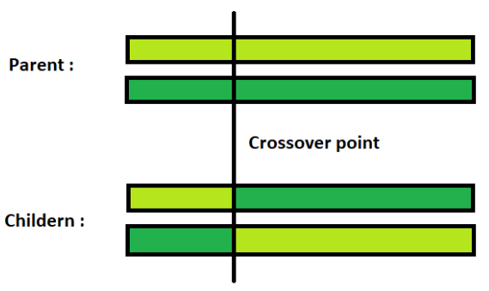
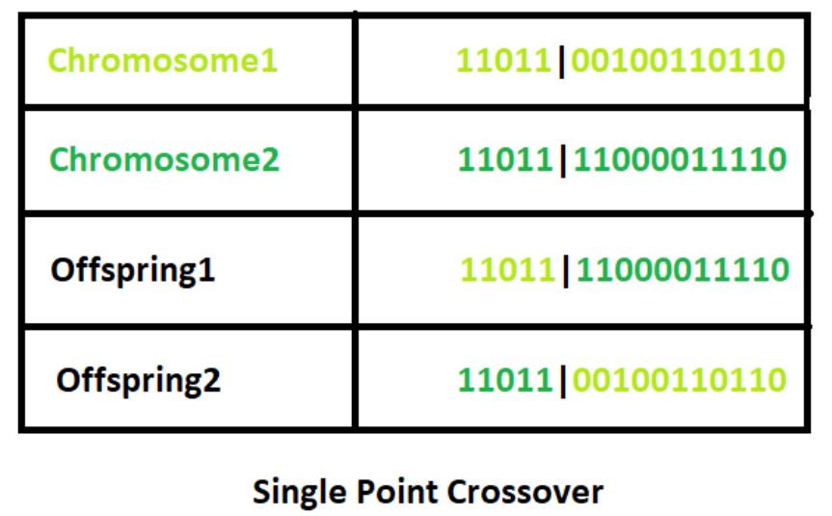
Lai ghép 1 điểm

Slide 8
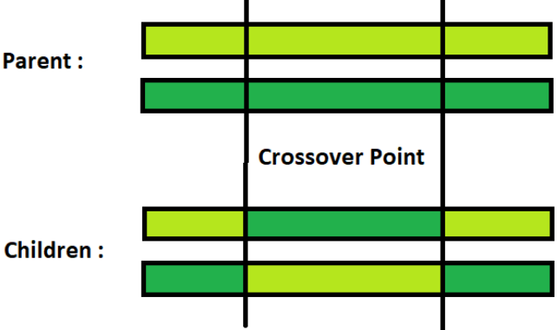
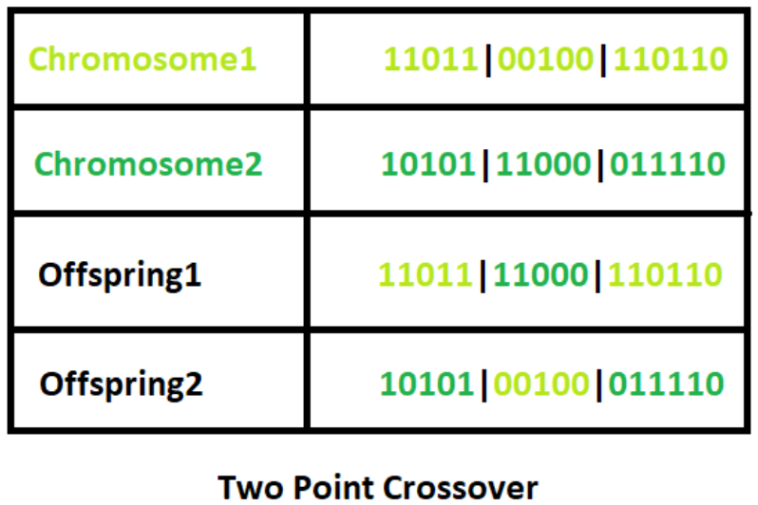
Lai ghép
Lai ghép nhiều điểm

Slide 9

Đột biến

Slide 10

Khai thác tập mục hữu ích cao - HUIs

Slide 11




Cở sở dữ liệu giao tác
Một tập hợp các mặt hàng sau {a, b, c, d, …} được bán trong một cửa hàng.
Giao tác là một tập hợp các mặt hàng được khách hàng mua.
Ví dụ như:
Transaction | Items
T1 | {Chicken, Milk, Orange, Juice}
T2 | {Bread, Cheese}
T3 | {Milk, Yogurt, Eggs}
Có 3 gia tác (T1 -> T3)

Slide 12
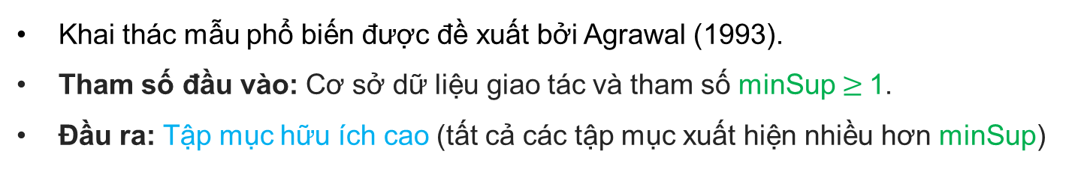
Khai thác tập mục phổ biến
Khai thác mẫu phổ biến được đề xuất bởi Agrawal (1993).
Tham số đầu vào: Cơ sở dữ liệu giao tác và tham số minSup $≥$1.
Đầu ra: Tập mục hữu ích cao (tất cả các tập mục xuất hiện nhiều hơn minSup)
Cở sở dữ liệu giao tác
Tập mục phổ biến
Transaction | Items
T1 | {Chicken, Milk, Eggs}
T2 | {Bread, Milk}
T3 | {Milk, Bread, Eggs}
Itemset | Support
{Milk} | 3
{Eggs} | 2
{Bread} | 2
minSup = 2
Notes:
Muc tieu la tim nhung gi xuat hien nhieu lan trong co so du lieu, vi du nhu moi nguoi mua nhieu thu cung nhau nhieu lan trong mot cua hang

Slide 13
Hạn chế của việc khai thác tập mục phổ biến
Số lượng mặt hàng trong giao dịch phải bằng 0 hoặc 1.
Tất cả các mặt hàng đều được coi là quan trọng như nhau (có cùng trọng lượng).

Slide 14
Khai thác tập mục hữu ích cao
Input: Cơ sở dữ liệu giao tác với số lượng
Bảng đơn vị lợi nhuận
Trans. | Items
T1 | a(1), b(5), c(1), d(3), e(1)
T2 | b(4), c(3), d(3), e(1)
T3 | a(1), c(1), d(1)
T4 | a(2), c(6), e(2)
T5 | b(2), c(2), e(1)
Item | Unit Profit
a | 5$
b | 2$
c | 1$
d | 2$
e | 3$
EU – giá trị
e(1)
5$
Và một ngưỡng tối thiểu
Output: Các tập mục hữu ích cao
item(số lượng) - IU
Notes:
IU (Internal Utility)
EU (External Ultility)

Slide 15

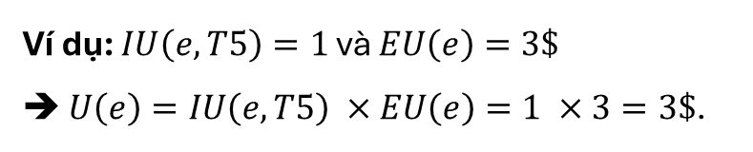

Cách tính giá trị hữu ích của item
Trans. | Items
T1 | a(1), b(5), c(1), d(3), e(1)
T2 | b(4), c(3), d(3), e(1)
T3 | a(1), c(1), d(1)
T4 | a(2), c(6), e(2)
T5 | b(2), c(2), e(1)
Item | Unit Profit
a | 5$
b | 2$
c | 1$
d | 2$
e | 3$
IU({e}, $T_{5}$)
EU({e})
Ví dụ: $IU\left(e, T5\right)=1$ và $EU\left(e\right)=3\$$
➔ $U\left(e\right)=IU\left(e, T5\right) ×EU\left(e\right)=1 ×3=3\$$.
$$U\left(x, T_{n}\right)=IU\left(x, T_{n}\right)×EU(x)$$
Notes:
For example, eu(e) = 3$, iu(e, T5) = 1, and u(e, T5)= iu(e, T5) × eu(e) = 1 × 3 = 3.

Slide 16
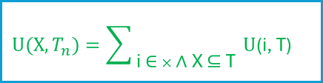



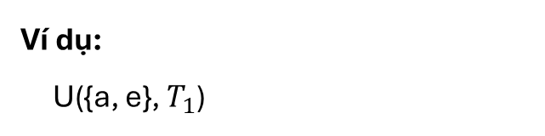
Tiện ích của một itemset trong một giao tác
$$U(X, T_{n})=\sum_{ \text{i}\text{ ∈ }×\text{ ∧ }\text{X}\text{ ⊆ }\text{T}}{ \text{U}\text{(}\text{i}\text{, }\text{T}\text{)}}$$
Trans. | Items
T1 | a(1), b(5), c(1), d(3), e(1)
T2 | b(4), c(3), d(3), e(1)
T3 | a(1), c(1), d(1)
T4 | a(2), c(6), e(2)
Item | Unit Profit
a | 5$
b | 2$
c | 1$
d | 2$
e | 3$
Ví dụ:
U({a, e}, $T_{1}$)
= U({a, e}, $T_{1}$) = 1 x 5 + 1 x 3 = 8$
U({a, e}, $T_{4}$)
= U({a, e}, $T_{4}$) = 2 x 5 + 2 x 3 = 16$
Notes:
Định nghĩa 4. Tiện ích của tập mục X (Hữu ích của một itemset X) trong giao dịch T, ký hiệu là u(X, T), là tổng hữu dụng của tất cả ∑ mục trong X trong T chứa X, trong đó u(X, T) = i∈X∧X⊆T u(i, T).

Slide 17
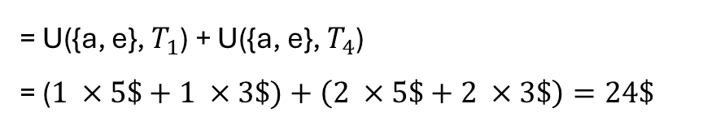
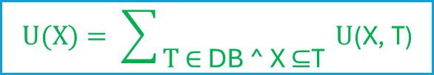
Cách tính tiện ích itemset
$$U(X)= \sum_{ \text{T}\text{ ∈ }\text{DB}\text{ ^ }\text{X}\text{ ⊆}\text{T}}{ \text{U}\text{(}\text{X}\text{, }\text{T}\text{)}}$$
Trans. | Items
T1 | a(1), b(5), c(1), d(3), e(1)
T2 | b(4), c(3), d(3), e(1)
T3 | a(1), c(1), d(1)
T4 | a(2), c(6), e(2)
T5 | b(2), c(2), e(1)
Item | Unit Profit
a | 5$
b | 2$
c | 1$
d | 2$
e | 3$
a(1)
e(1)
a(2)
e(2)
Ví dụ: U({a, e})
= U({a, e}, $T_{1}$) + U({a, e}, $T_{4}$)
= ($1 ×5\$+1 ×3\$)+\left(2 ×5\$+2 ×3\$\right)=24\$$

Slide 18
Kết quả
Giả sử rằng minutil = 25$
Cơ sở dữ liệu giao tác kèm số lượng
Bảng đơn vị lợi nhuận
HUIs
{a, c}: 28$
{a, c, e}: 31$
{b, c, d, e}: 40$
{b, d}: 30$
{b, e}: 40$
{a, b, c, d, e}: 25$
…
Trans. | Items
T1 | a(1), b(5), c(1), d(3), e(1)
T2 | b(4), c(3), d(3), e(1)
T3 | a(1), c(1), d(1)
T4 | a(2), c(6), e(2)
T5 | b(2), c(2), e(1)
Item | Unit Profit
a | 5$
b | 2$
c | 1$
d | 2$
e | 3$

Slide 19
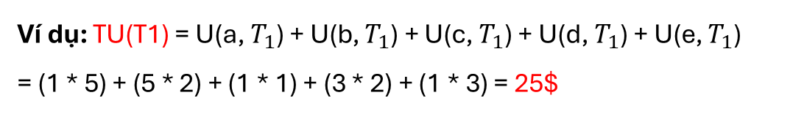

Tiện ích của một giao tác (TU)
$$TU(T)= \sum_{ \text{i}\text{ ∈ }\text{T}}{ \text{U}\text{(}\text{i}\text{, }\text{T}\text{)}}$$
Trans. | Items
T1 | a(1), b(5), c(1), d(3), e(1)
T2 | b(4), c(3), d(3), e(1)
T3 | a(1), c(1), d(1)
T4 | a(2), c(6), e(2)
T5 | b(2), c(2), e(1)
Item | Unit Profit
a | 5$
b | 2$
c | 1$
d | 2$
e | 3$
Ví dụ: TU(T1) = U(a, $T_{1}$) + U(b, $T_{1}$) + U(c, $T_{1}$) + U(d, $T_{1}$) + U(e, $T_{1}$)
= (1 * 5) + (5 * 2) + (1 * 1) + (3 * 2) + (1 * 3) = 25$
Notes:
TU = Transaction Utility (Tien ich cua giao tac) = tong cac muc * gia tri cua muc trong giao tac do
For example, in Fig. 1, eu(e) = 4, iu(e, T5) = 2, and u(e, T5)= iu(e, T5) × eu(e) = 2 × 4 = 8.

Slide 20

Ứng dụng GA vào khai thác tập mục hữu ích cao

Slide 21
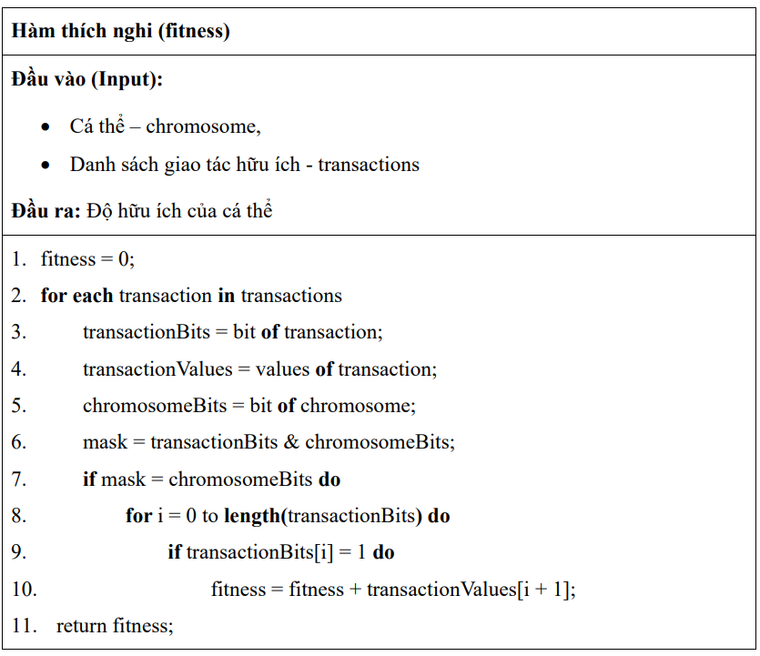
Mã giả Hàm thích nghi

Slide 22
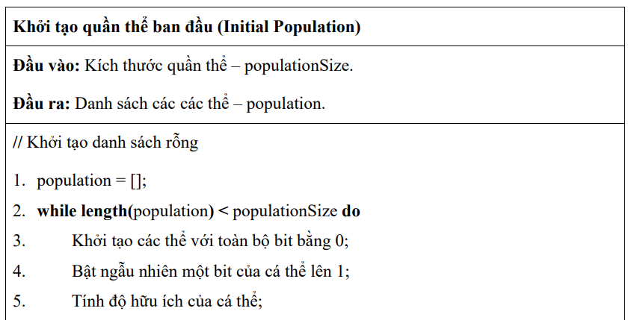
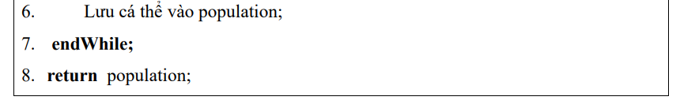
Mã giả khởi tạo quần thể

Slide 23
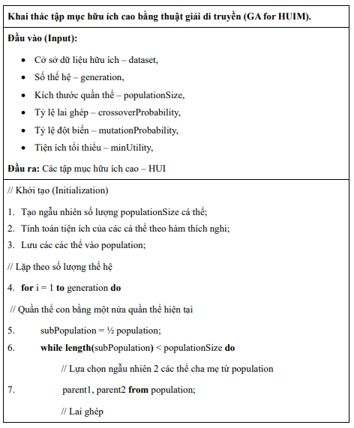
Mã giả thuật toán chính

Slide 24
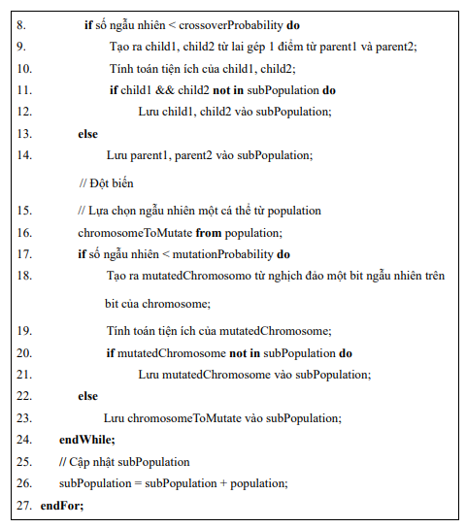
Mã giả thuật toán chính

Slide 25
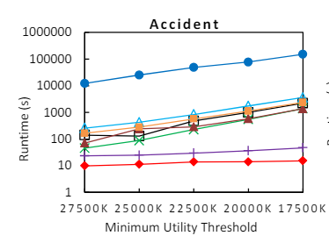
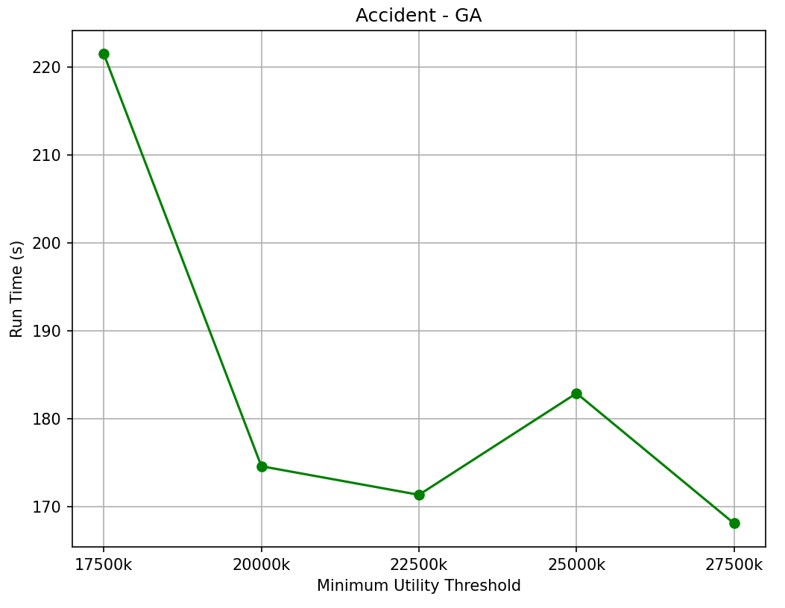
Thử nghiệm
Notes:
We performed several experiments to evaluate the performance of the proposed EFIM algorithm. Experiments were carried out on a computer with a fourth generation 64 bit core i7 processor running Windows 8.1 and 16 GB of RAM. We compared the performance of EFIM with five state-of-the-art algorithms, namely UP-Growth+, HUP-Miner, d2HUP, HUI-Miner and FHM. Moreover, to also evaluate the influence of the design decisions in EFIM, we also compared it
https://www.philippe-fournier-viger.com/EFIM_JOURNAL_VERSION%20KAIS%202016.pdf

Slide 26
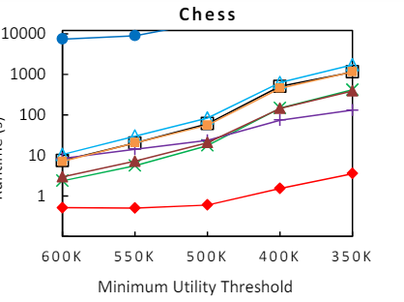
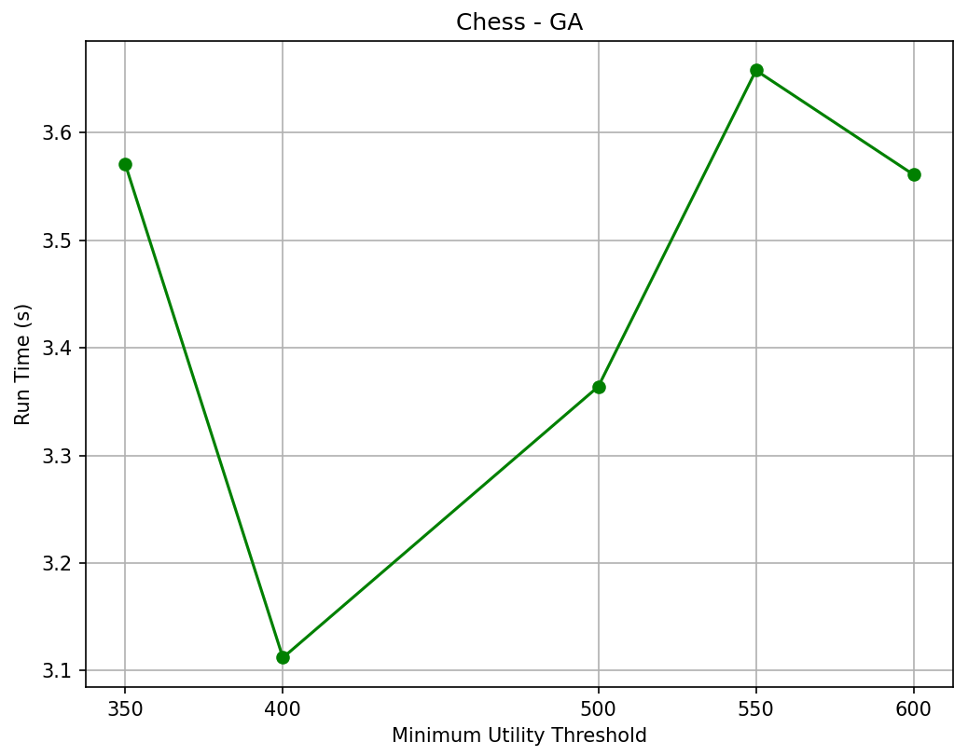
Thử nghiệm
Notes:
We performed several experiments to evaluate the performance of the proposed EFIM algorithm. Experiments were carried out on a computer with a fourth generation 64 bit core i7 processor running Windows 8.1 and 16 GB of RAM. We compared the performance of EFIM with five state-of-the-art algorithms, namely UP-Growth+, HUP-Miner, d2HUP, HUI-Miner and FHM. Moreover, to also evaluate the influence of the design decisions in EFIM, we also compared it
https://www.philippe-fournier-viger.com/EFIM_JOURNAL_VERSION%20KAIS%202016.pdf

Slide 27
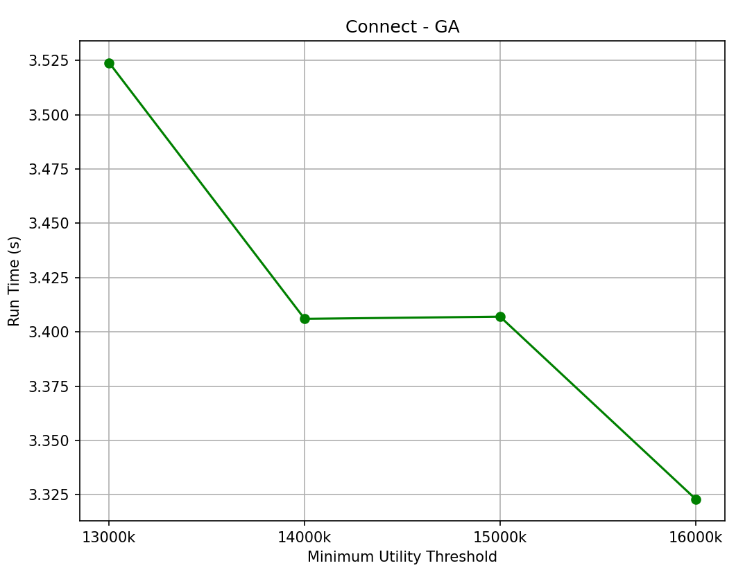
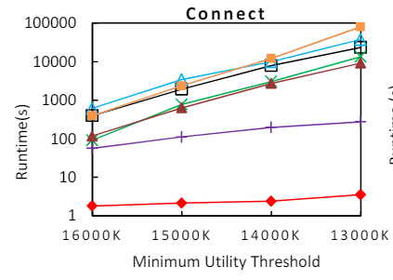
Thử nghiệm
Notes:
We performed several experiments to evaluate the performance of the proposed EFIM algorithm. Experiments were carried out on a computer with a fourth generation 64 bit core i7 processor running Windows 8.1 and 16 GB of RAM. We compared the performance of EFIM with five state-of-the-art algorithms, namely UP-Growth+, HUP-Miner, d2HUP, HUI-Miner and FHM. Moreover, to also evaluate the influence of the design decisions in EFIM, we also compared it
https://www.philippe-fournier-viger.com/EFIM_JOURNAL_VERSION%20KAIS%202016.pdf

Slide 28
Kết luận

Slide 29
Kết quả đạt được
Tìm hiểu về GA
Khai thác tập mục phổ biến
Khai thác tập mục hữu ích cao
Tìm hiểu Python
Thư viện bitarray
Thư viện QT6
Áp dụng tính toán song song

Slide 30
Hạn chế
Chương trình chưa được tối ưu.
Đối với loại dữ liệu thưa và lớn thì độ dài của tập mục khai thác được nhỏ.
Chưa có giải pháp tính toán ra các tham số cụ thể nên vẫn còn phụ thuộc vào số lần thử nghiệm.
Dữ liệu xử lý vẫn là dữ liệu tĩnh.

Slide 31

Hướng phát triển
Cải thiện hơn về cấu trúc dữ liệu để xử lý dữ liệu thưa cho chương trình.
Phát triển thuật toán có thể xử lý được loại dữ liệu động.
Cải thiện hơn về giao diện xử lý.
Tìm hiểu thêm về các nền tảng: Pyspark, Hadoop, …

Slide 32


